Slide 1
بسم الله الرحمن الرحيم

Slide 3
تأثير المخدرات على الفرد والمجتمع
أ.م.مرح سالم حميد
ماجستير فسلجة حيوان
كلية الطب البيطري /جامعة ديالى
فرع الفسلجة والكيمياء الحياتية والأدوية

Slide 4
المقدمة

Slide 5
مع مرور الأعوام تتزايد أعداد مدمني المخدِّرات، كما أنّ شرائح المدمنين أيضاً بدأت تختلف، ففي القديم كان الإدمان على المخدِّرات مقصوراً على فئة الأغنياء ومن لديهم المال الوفير لأنّ ثمنه باهظ، كما أنّ غالبية المدمنين كانوا من الشباب الذّكور، بينما اليوم تشير الإحصائيات والدِّراسات التي تقوم بها المنظّمات التي تنادي بخطر المخدِّرات إلى أنَّ هذه الآفة أصبحت منتشرة بين جميع الفئات العمريّة ومن الجنسين، كما أنّ الفقراء أيضاً أصبحوا يتجِّهون إليها لتفريغ طاقاتهم المكبوتة، وللهروب من الواقِع وهو ما زاد من خطرِها على المجتمع ككّل.

Slide 6
-المخدرات :
هي مواد نباتيه طبيعية أو كيميائية مصنعة لها تأثيرها العقـلي والبدني على من يتعاطاها ، فتصيب جسمه بالفتور والخمول وتشــل نشاطه وتغطي عقلـه وتؤدي إلى حاله من الإدمان والتعـود عليـها .

Slide 7
كما يمكن تعريف المخدرات ايضا
على أنّها موادّ تؤثّر في وظائف الجسم بشكلٍ سلبيٍّ، إذ يتمّ تناوُلها لأغراض غير طبيّةٍ أو علاجيّة، وتتسبّب بإحداث تأثيراتٍ خطيرةٍ وغير متوقّعة، ويعتمد تأثيرها في الجسم على عدّة عوامل منها؛ نوع وكميّة المادّة المُستهلَكة، بالإضافة إلى مكان ووقت التعاطي، وتعَدُّد الأنواع المُستَهلكة ودمجها معاً، والاختلافات الفرديّة بين الأشخاص مثل الوضع الصحيّ للشخص المُتعاطي وبُنيته الجسمانيّة

Slide 8
انواع المخدرات بحسب طريقة الإنتاج
1- مخدرات تنتج من نباتات طبيعية مباشرة: مثل الحشيش والقات والأفيون ونبات القنب. 2- مخدرات مصنعة وتستخرج من المخدر الطبيعي بعد أن تتعرض لعمليات كيماوية تحولها إلى صورة أخرى: مثل المورفين والهيروين والكوكايين. 3- مخدرات مركبة وتصنع من عناصر كيماوية ومركبات أخرى ولها التأثير نفسه: مثل بقية المواد المخدرة المسكنة والمنومة والمهلوسة

Slide 9
تصنيف منظمة الصحة العالمية
1- مجموعة العقاقير المنبهة: مثل الكافيين والنيكوتين والكوكايين، والأم فيتامينات مثل البنزدرين وركسي ومئثدرين. 2- مجموعة العقاقير المهدئة: وتشمل المخدرات مثل المورفين والهيروين والأفيون، ومجموعة الباربيتيورات وبعض المركبات الصناعية مثل الميثاون وتضم هذه المجموعة كذلك الكحول. 3- مجموعة العقاقير المثيرة للأخاييل (المغيبات) ويأتي على رأسها القنب الهندي الذي يستخرج منه الحشيش، والماريغوانا.

Slide 10
-:أضرار المخدِّرات
تدني مستوى أخلاق المتعاطي أو المدمن، حيث تهبط نظرته لنفسه إلى مستوى الحضيض. انتشار الفساد في المجتمع مثل السرقة، حيث إنَّ المدمن يحتاج إلى الجرعات مهما كلّفه ثمنها فقد يسرِق في سبيل تأمين الجرعة التي يحتاج إليها.
انهيار المجتمع بسبب انهيار اللبنة الأساسيّة فيه وهي الأسرة، فالروابط الأسريّة تتفكك ويسودها العنف والمشاكِل.
خسارة الدولة للكثير من الأموال، وذلك بسبب انعدام إنتاجيّة المدمن، كما أنّ عمليّة معالجة المدمن من التعاطي تكلِّف الدولة مبالغ كبيرة مما يؤثِّر على دخلها واقتصادِها.

Slide 11
التعاطي
هو تناول أى مادة من المواد المخدرة والتى تؤدى إلى والإعتياد أو والأدمان وذلك التعاطى إما أن يكون بشكل دائم أو متقطع.--

Slide 12
كيف يمكن التعرف على متعاطي المخدرات :-
- احتقان العينين وزوغان البصر - الضعف والخمول وشحوب الوجه - الانطواء والعزلة - الاكتئاب - السلوك العدواني - التعب والإرهاق عند بذل أقل مجهود بدني - العلاقات السيئة مع الأصدقاء - كثرة التغيب عن المؤسسة التعليمية - السرقة - كثرة التغيب عن البيت - النوم أثناء الدروس والمحاضرات - الخداع والكذب

Slide 14
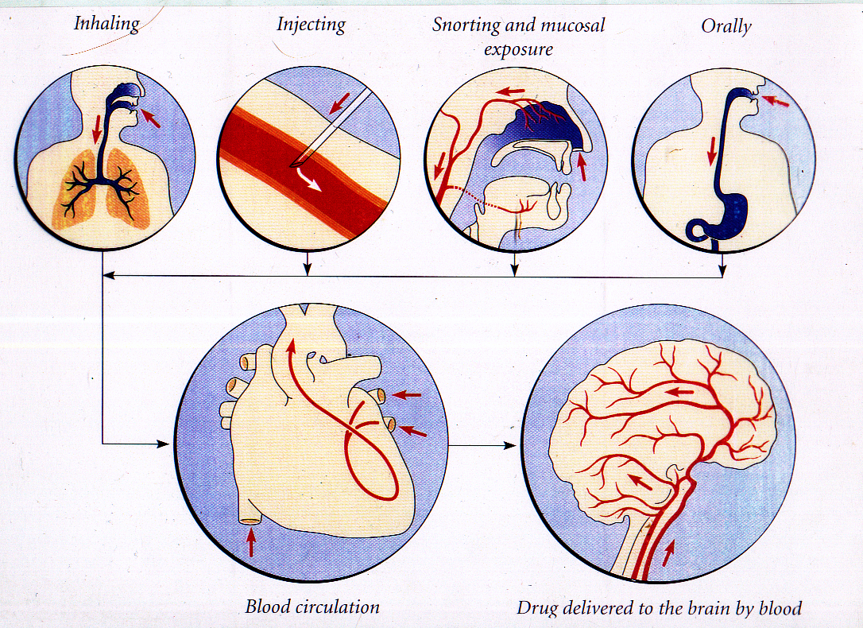
طرق ادخال السم للجسم

Slide 15
تأثيرات المخدرات

Slide 16
1) القلب والجهاز الدوري الدموي:-
ومساحة أجزاء هذا الجهاز واسعة جدا إذا ما وضعنا الشرايين والأوردة والشعيرات الدموية في الحسبان. وهذه المساحة ومعها القلب كلها معرضة لطيف واسع من المضار. تترواح المضار على القلب بين المعاناة من اختلاجات بسيطة في النبض وحتى الموت. بينهما قد تعاني صمامات القلب من التلف أو الالتهابات البكتيرية والفيروسية وقد يعاني القلب من الفشل على المدى البعيد.
2) الجهاز التنفسي: -
لا أحد يشك في علاقة التدخين بالانسدادات المزمنة لمجرى التنفس وانتفاخ الرئة والسرطان. فشل وظيفة الجهاز التنفسي وبالتالي الوفاة مرتبطة ببعض أنواع المخدرات وخاصة المثبطات مثل الأفيونات والخمر والكوكايين. كما أن استنشاق المواد الطيارة أيضا يؤدي إلى فشل حاد في التنفس سواء عن طريق ملئ فراغ الرئتين كله بالمواد السامة مما يعيق التنفس كما هو الحاصل في الموت المفاجئ أثناء الأستنشاق(Sudden Sniffing Death)

Slide 17
3) السرطان: -
توجد علاقة شائكة وقوية بين المخدرات والسرطان. المواد المذكورة سابقا ليست هي الوحيدة المرتبطة بالسرطان لكنها الأشرس والأشهر في علاقة الادمان بالسرطان. تأثير المخدرات والخمور على خلايا الجسم شامل وشنيع ولا يستغرب أن يكون أحد هذه التأثيرات هو سرطنة الخلايا الطبيعية وجعلها تتصرف خارج نطاق وظيفتها الفسيولوجية الطبيعية لتقوم بالتكاثر والانقسام الغير طبيعي.

Slide 18
4) الأمراض المعدية: -
لا أحد يجهل علاقة الأيدز والتهابات الكبد الفيروسية بحقن المخدرات وريديا أو عضليا. لكن ما لا يعرفه الكثيرون أن الأيدز والتهاب الكبد قد ينتقل للمدمن حتى لو كان لا يحقن المخدرات وذلك بالطرق التالية: أ. تلوث البودرة بالدم: نتيجة اشتراك المدمنين فيها.
ب. تعرضه للجروح نتيجة العنف والحوادث التي تسببها المخدرات وبالأضافة الى طرق أخرى.. هناك أمراض معدية تسببها المخدرات بطريقة غير مباشرة نتيجة إضعافها للمناعة مثل السل.

Slide 19
5) الدماغ والجهاز العصبي المركزي:-
المخدرات تعرض المخ والحبل الشوكي للإصابة بأمراض مزمنة مسببة للإعاقة التامة مثل التصلب العصبي المتعدد(Multiple Sclerosis )

Slide 20
6) الكبد: -
الاستعمال المزمن والادمان على المواد المخدرة والخمور يلحق بالكبد الكثير من الدمار.
فالخمر مثلا مرتبط بتليف الكبد و السرطان.
استعمال الهيروين وخاصة بالحقن كذلك مرتبط بالالتهابات الكبدية الفيروسية.

Slide 21
-7) الجهاز الهضمي:
ربما يكون الغثيان والقيء المتكرر هو أخف الأضرار على الجهاز الهضمين، لكن الأمر لا يتوقف عند هذا الحد. فآلام البطن المبرحة وخطورة الاصابة بالنزيف في الجهاز الهضمي كبيرة لمستخدمي الكوكايين ومعاقري الخمر أيضا. سوء الهضم والتغذية نتيجة تلف المعدة والأمعاء والكبد بسبب الخمر هو واحد من النتائج المدمرة للمخدرات.

Slide 22
8) الكلى:
الدمار الذي يلحق بالكلى نتيجة استعمال المخدرات يأتي بشكل مباشر أو غير مباشر. فاستعمال الهيروين مثلا قد يؤدي لإغلاق الشرايين الصغيرة في الكلى نتيجة وجود مواد في الهيروين لا تذوب بسهولة أثناء التحضير وقبل حقنها وريديا. التغيرات التي تحدث في الجسم مثل تلف العضلات المخططة والتغير الكبير في درجة الحرارة لدى المدمن بالإضافة للأسباب المناعية التي تطرأ على جسمه تؤدي لاعتلال وظائف الكلى مسببة القصور الكلوي أحيانا.

Slide 23
9) الجلد:
التهابات الجلد المتنوعة وتقرحاته أمر شائع بين المدمنين وبالذات من يحقنون إما عضليا أو تحت الجلد. إصابة الأوعية الدموية الدقيقة تحت الجلد تؤدي لإصابتها بإنتانات تؤدي لتصلبها ولإغلاقها. مضاعفات الجلد نتيجة سوء استخدام المخدر قد تكون قاتلة أحيانا.

Slide 24
10) الجهاز العضلي والعظام :-
قد يؤدي سوء استخدام العقاقير كالأسترويدات وبالذات أثناء الطفولة إلى اعتلال في نمو العظام وتوقفه تماما. المخدرات أيضا قد تؤدي إلى انحلال في بنية العضلات المخططة مما يؤدي لتسرب محتويات منها إلى الدم تؤدي إلى تلف أعضاء مهمة في الجسم كالكلى. سوء استخدام المواد الطيارة على المدى البعيد يسبب وهنا مزمنا في العضلات وعدم قدرتها على القيام بنفس الجهد الذي يقوم به الانسان السليم.

Slide 25
11) الحمل والضرر على الأم والمولود:
لا يعرف مقدار الأضرار التي من الممكن أن تلحق بالأم والمولود لحد الأن لأختلافها باختلاف انواع المواد المخدرة .

Slide 26
12) الموت:
هو قرين للمخدرات وبطرق شتى. فالموت قد يقضي على المدمن أثناء التسمم بجرعة عالية أو حتى عادية وقد يموت المدمن أثناء انسحاب المخدر من الجسم. أضف إلى هذا اقتران المخدر بالجريمة إما للحصول على المخدر أو في تهريبه أو كنتيجة لتأثيراته على الدماغ مما يدفع لارتكاب خطأ فادح يقضي على المدمن. حوادث السيارات تقضي على آلاف المتعاطين في شتى بقاع العالم لما لقيادة المركبات تحت تأثير المخدرات من خطورة على التركيز والحكم على الأمور. اذا لم نتحرك لعلاج ادمان المخدرات فحتما الانتحار هو أحد الجوانب التي يقترن فيها المخدر بالموت.

Slide 28
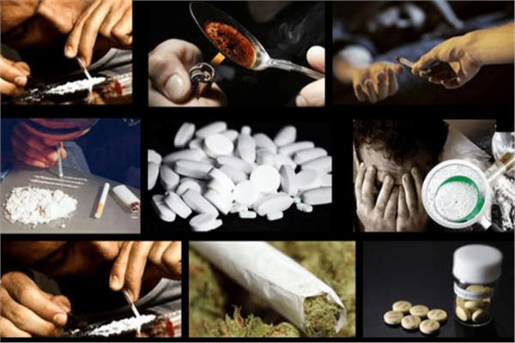

Slide 32
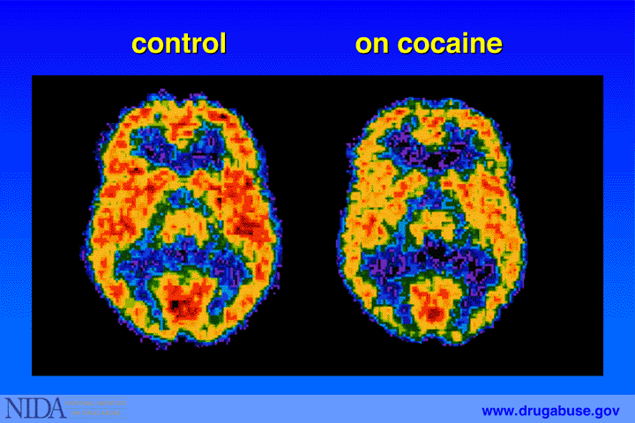
امتصاص الجلوكوز (سكر- ضروري للنشاط) بخلايا المخ, الأحمر يدل على امتصاص جيد

Slide 33
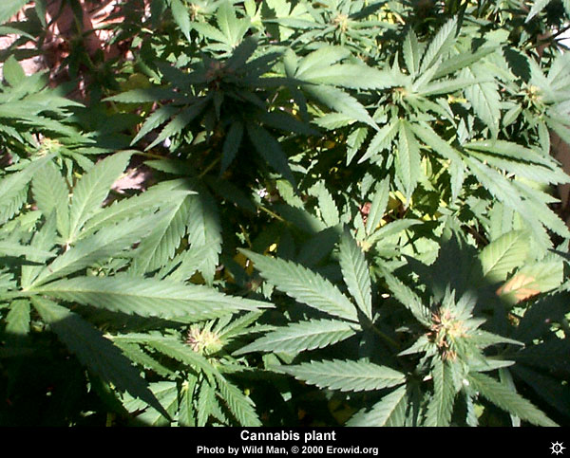
القات

Slide 34
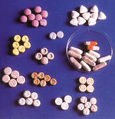
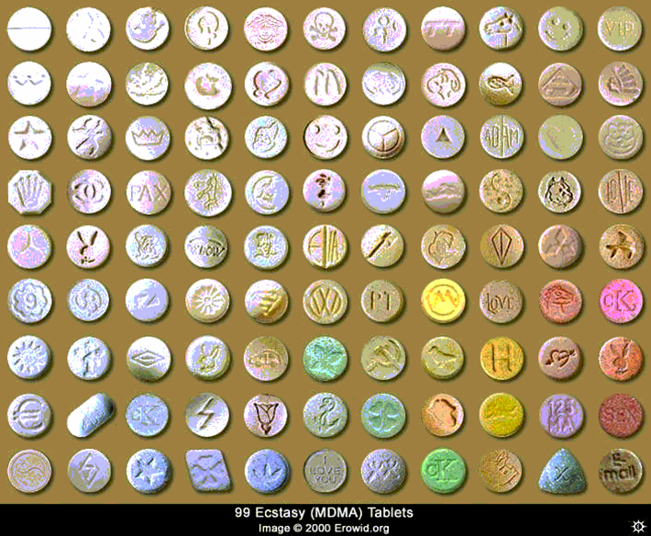
الاكستازي
الاكستازي عقار مصنع يؤثر على متعاطيه بشكلين.
يؤدي الى الاحساس بالهلوسه ومن ناحيه أخرى يؤدي
الى الشعور باليقظه .

Slide 35
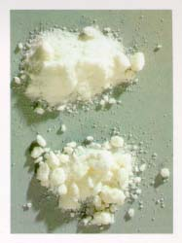
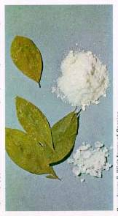
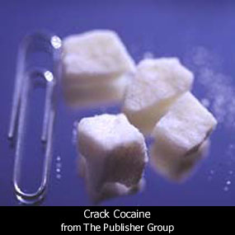
الكوكائين

Slide 36
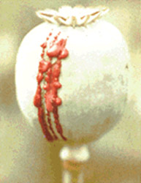
الافيون – الثمر الممنوع

Slide 37
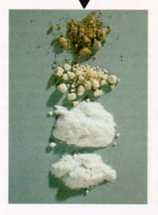
هيروئين – أنواع مختلفه

Slide 38
الخشخاش

Slide 39
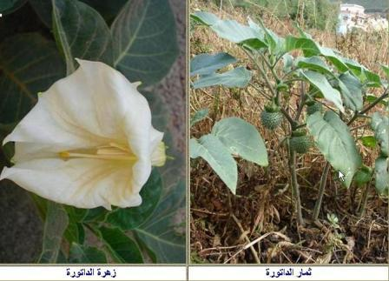
الداتورة

Slide 40
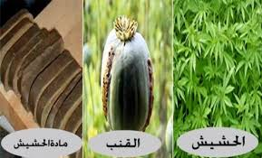

Slide 42
وفي الختام ماهي المخدرات الرقمية ؟

Slide 46
